Slide 1
Rusko v 17. století

Slide 2
ROMANOVCI (Рома́новы)
1613 – 1917
byli původně ruský bojarský rod
po Rjurikovcích se stali druhou panovnickou dynastií vládnoucí v Rusku
původní rod Romanovců vymřel po meči roku 1730 (Petr II.)
roku 1762 vymřeli Romanovci také po přeslici (Alžběta I.)
dále dynastie Holstein-Gottorp-Romanov
vláda 304 let (z dvaceti romanovských panovníků a regentů pouze 9 vstoupilo na trůn hladce, 11 přišlo k moci násilím)

Slide 3
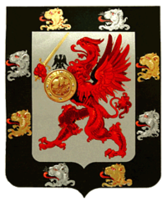
Znak Romanovců

Slide 4
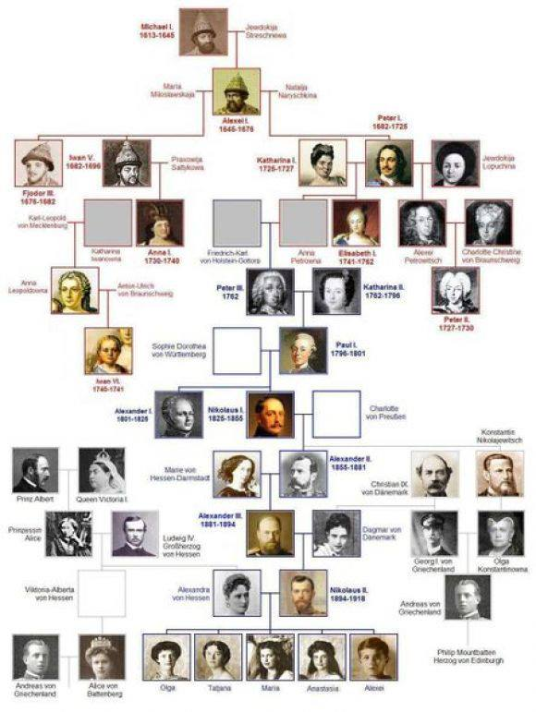

Slide 5
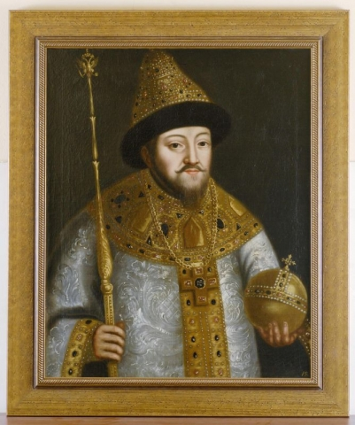
MICHAIL I. FJODOROVIČ (1596 – 1645)
první ruský car z dynastie Romanovců
vládl od svých šestnácti let
11. července 1613 korunovace

Slide 6
Vládl spolu se svým otcem – patriarchou Filaretem
Posílení moci cara
Oslabení moci Zemského Sněmu a Bojarské Dumy
Vydávat zákony může pouze car
Stanovení absolutní monarchie
Rozvoj nevolnictví – hledání „uprchlíků“

Slide 7
ALEXEJ I. MICHAILOVIČ
Alexej měl zájem o evropskou kulturu, naučil se psát a založil si vlastní malou knihovnu, studoval hudby, zahraniční mapy a umění
1645 nastoupil na trůn ve svých šestnácti letech
byl znám jako "Laskavý" nebo také "Tichý". Měl dobrosrdečnou povahu, a ačkoliv se dovedl rozčílit a být přísný, byl údajně vždy spravedlivý a snažil se udobřit s každým, kdo jej popudil. To jistě vycházelo i z jeho hluboké zbožnosti, někdy trávil celé dny na modlitbách
byl otcem 16 potomků ze dvou manželství: 13 dětí měl se svou první manželkou s Marií Iljiničnou Miloslavskou a 3 děti s Natálií Kirilovnou Naryškinovou.

Slide 8
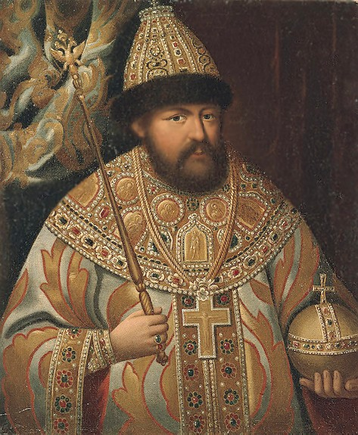
Alexej I. Michailovič

Slide 9
Zrušení Zemského Sněmu (poslední Sněm – 1655)
Místo Bojarské Dumy působí Bližní Duma
Změnil se titul cara – důraz na jeho „božský“ původ
Zvětšil se počet Prikazů
1649 – nový sborník zákonů „Sobornoje Uloženije“ – podporuje nevolnictví, řeší všechny státní záležitosti

Slide 10
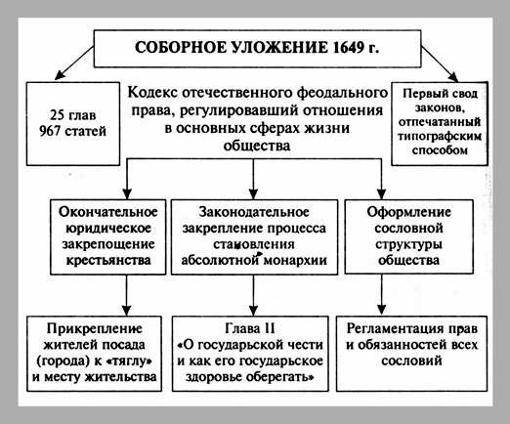

Slide 11
Manželky cara Alexeje Michajloviče
Marie Miloslavská
Rodili se jí nemocní kluci a zdravé holky
Měla 13 dětí
Natalie Naryškinová (Нарышкина)
Matka budoucího cara Petra I.
Měla 3 děti

Slide 12
Fjodor Alexejevič (1676 – 1682)
Byl nemocný
Místo něj vládli jeho příbuzné – Miloslavští

Slide 13
1682 r. – „Střelecké povstání“
Byli korunovány 2 cara – Ivan (Miloslavský) a Petr (Naryškin)
Místo nich vládla jejích sestra Sofie (Sofja)
Od roku 1689 – vládne car Petr (do r. 1696 formálně carem byl také Ivan)

Slide 14
Reforma církve a její rozkol
Provedl patriarcha Nikon - vl. jménem Nikita Minov (*1605 – 1681), 1652 Nikon zvolen patriarchou
1654 zavádí reformy církevních bohoslužebních knih,
Dotkl se některých církevních zvyků:
hledal základ pravoslaví v řeckých vzorech, reformy v církevní bohoslužbě (zvelebení zpěvu, mše),
křižování třemi prsty místo dvou,
klanění do pasu a ne až na zem
změna textu některých modliteb
začátek církevního rozkolu
směřoval k utužování patriarchovy moci – nabídl Alexeji Michajloviči být spoluvládcem (jako Filaret u cara Fjodora)
1658 se vzdává úřadu patriarchy

Slide 15
Raskolniki
Někteří věřící odmítají reformu → nastává rozkol v církvi = raskolniki, starověrci prohlášeni za kacíře
Jsou pronásledováni a vražděni, upalováni zaživa, mnozí emigrují, stěhují se na Sibiř
Klášter na Soloveckých ostrovech → povstání starověrců, krutě potlačeno (400 mrtvých), povstání v Moskvě
Protopop Avakuum - vůdce staroobrjadců, seslán a poté upálen.
Pronásledování starověrců zkončilo až za vlády Petra I., museli ale platit dvojnásobné daně

Slide 16
“Бунташный век”
V 17. století se vyskytovalo množství lidových povstání
Příčiny povstání:
- nevolnictví rolníků
navýšení daní
rozkol v církvi

Slide 17
Povstání v 17. století
1648 – Solní povstání – Соляной бунт (zavedení daně na sůl)
1662 – Měděné povstání – Медный бунт (zavedení měděných mincí)
1667 – 1671 Rolnická válka – Stěpan Razin („Sobornoje Uloženie“- nevolnictví rolníků, které prchali a stávali se kozáky)
1668 – 1676 Solovecké povstání (rozkol církve)

Slide 18
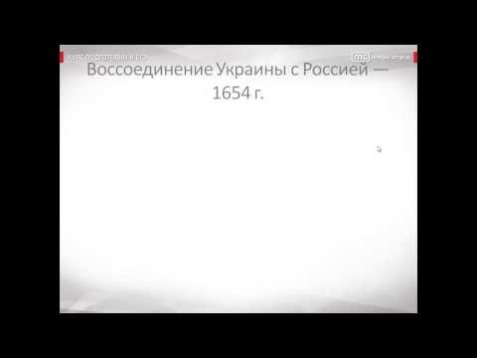
Внешняя политика России в 17-м веке

Slide 19
Vnější politika v 17. století
Cíle:
Přístup k Baltskému a Černému moři
Návrat území, která byla ztracená v období Smuty
Posílení jižních hraníc proti vpádu Krymských Tatar

Slide 20
1632 – 1634 Smolenská válka (návrat ruských měst)
1654 – spojení Ukrajiny s Ruskem
1654 – 1667 Rusko-Polská válka
1656 – 1658 Rusko-Švedská válka
1687, 1687 – výpravy proti Krymskému chanátu
Kolonizace Sibiře a Dálného východu

Slide 21
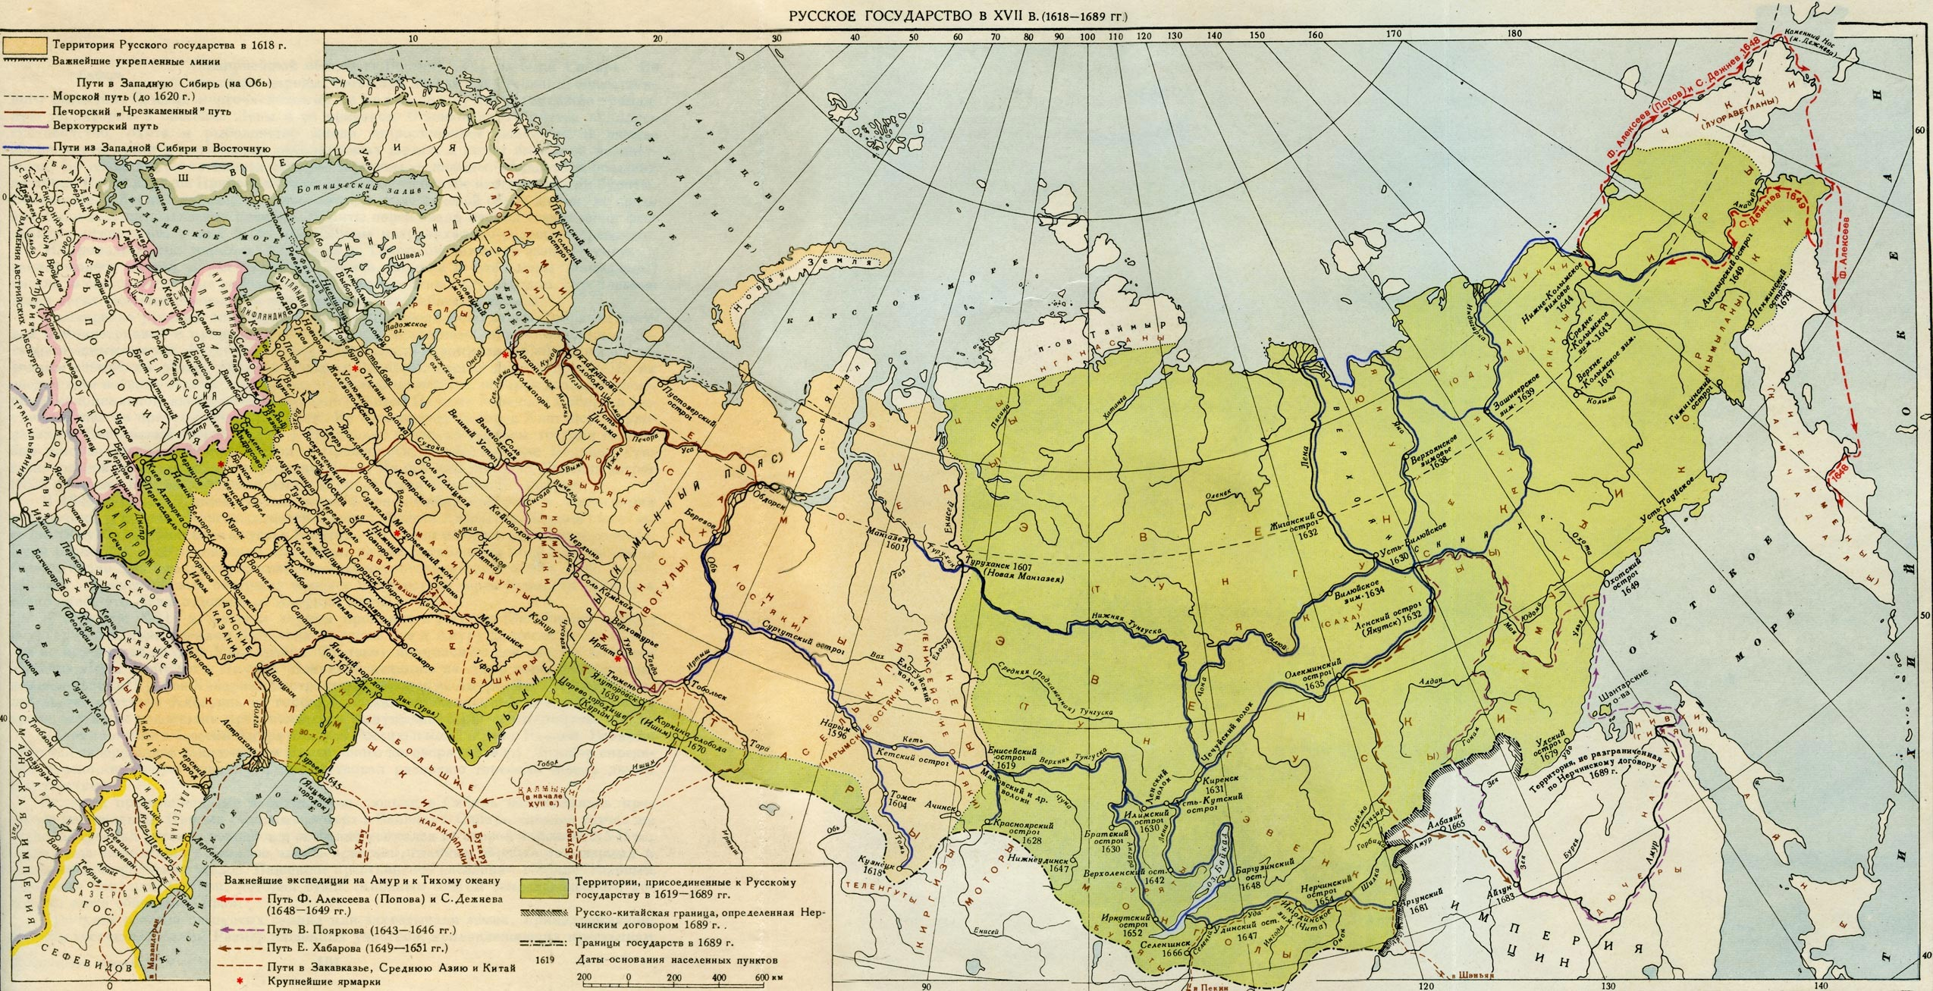
Rusko na konci 17. století

Slide 22
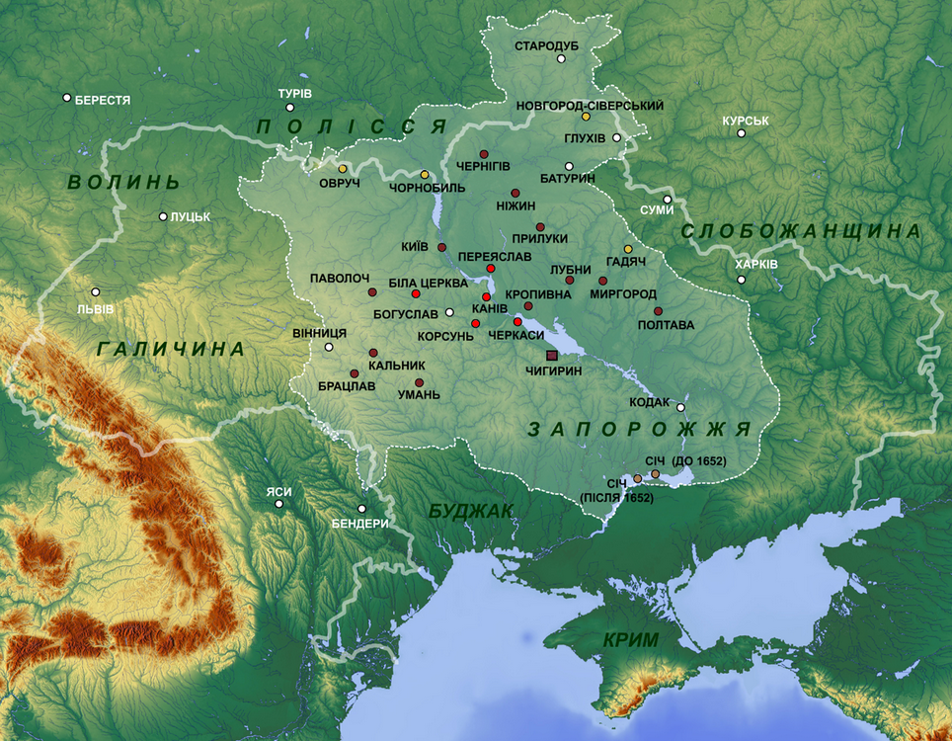

Slide 23
Spojení Ukrajiny a Ruska
V 17. století byla většina území Ukrajiny součástí Polsko – Litevského státu →násilná katolizace obyvatelstva
Zaporožskaja Seč – území kozáků, hejtman Bogdan Chmelnickij
Protipolské povstání, spojenectví s Tatary →hlad, mor
Ukrajina má na výběr: vládu polského krále, tureckou nebo tatarskou nadvládu nebo spojení s Ruskem
Bohdan Chmelnický žádá o pomoc Alexeje I. Michailoviče
1654 spojení s Ruskem → válka s Polskem
Rozdělení Ukrajiny podél Dněpru na Levobřežní→Rusko, zbytek Pravobřežní Ukrajina →Polsko

Slide 24
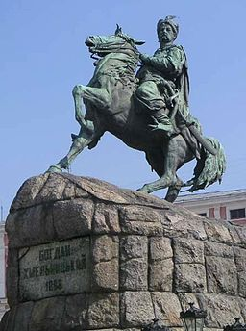

Slide 25
Kolonizace Sibiře a Dálného východu
Severní oblasti a Severní Ural – součást již Novgorodského knížectví
Sibiřský chanát, samostatný po rozpadu Zlaté hordy
Stroganovové a další kupecké rodiny pronikali za Ural, obchodovali s kožešinami, solí a kovy
1. září 1581 Jermak Timofejevič v čele kozáckého vojska překročil Ural – boje s chánem Kučumem
1582 porážka chána Kučumy, dobytí Sibirska, později se opět vrátí a porazí kozáky, Jermak se utopí v Irtyši

Slide 26
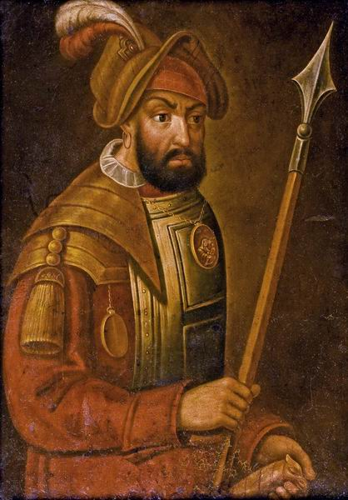
Jermak

Slide 27
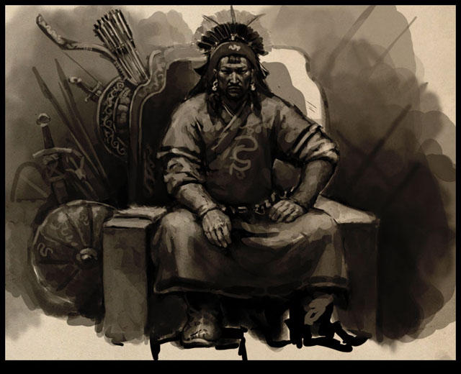
Chán Kučuma

Slide 28
Kolonizace nastala až roku 1613, kdy na trůn usedli Romanovci
V roce 1622 byla na ostrohu Leny založena osada Jakutsk, která se stala střediskem správy pro Východní Sibiř.
V roce 1640 pronikli kozáci až k Ochotskému moři, ale další postup byl zastaven.
V polovině 17. století dobylo Rusko většinu Sibiře a 1697 ji kontrolovalo prakticky celou.
Sibiř je nejcennější imperiální kořistí, jaké se kdy Rusko (vlastně i kterákoli jiná země) zmocnilo dlouhodobě.

Slide 29
Semjon Ivanovič Děžněv
– dobrodruh, kozák, bojovník a výběrčí daní. Jako výběrčí daně se dostal s dalšími kozáky do Jakutska, plul dokonce až za severní polární kruh.
V roce 1648 se stal velitelem carské expedice k řece Anadyr. Dorazil i do Severního ledového oceánu. S výpravou se vydal podél břehu asijské pevniny. Když obepluli její nejvzdálenější výběžek, dnešní Děžněvův mys, jedna z lodí se rozbila, další ztroskotaly a Děžněv byl unášen na jih a vrhnut v bouři na pevninu. To znamená, že vpluli do Tichého oceánu Beringovou úžinou o 80 let dříve než Bering. Od místa ztroskotání se se svými lidmi vydal na sever a za 10 týdnů těžkých pochodů se dostali k řece Anadyru. Potkali bojovný kmen lidí, kteří si říkali Anaulové.

Slide 30
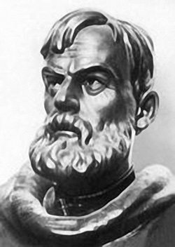
Děžněv

Slide 31
Výprava kozáka Motory
V dubnu 1650 k nim dorazila výprava kozáka Motory, společně postavili nové čluny a pluli na sever po Anadyru až do Beringova moře.
1651 další výprava a byla objevena cesta pevninou ke Kolymě.
Od roku 1655 bylo tedy známo, že Sibiř omývá moře ze severu i na východě a že pohoří, které je mělo spojovat s americkým kontinentem vlastně neexistuje.
do Petrohradu se tato informace dostala až po 87 letech, kdy již byl průliv nazván Beringovým jménem.

Slide 32
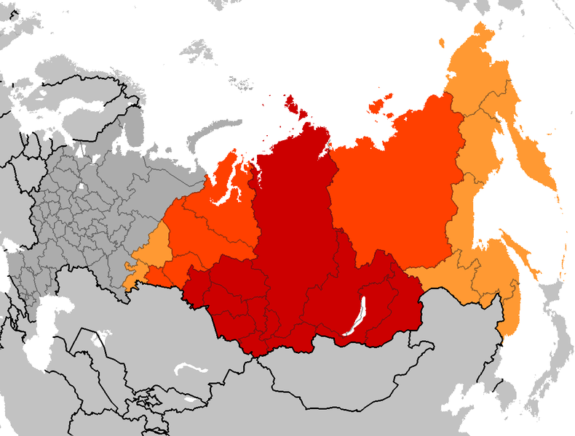

Slide 33
Zdroje
PEČENKA, Marek a Bohuslav LITERA. Dějiny Ruska v datech. 1. vyd. Praha: Dokořán, 2011, 446 s. ISBN 978-80-86569-14-7.
Carský dvůr pod žezlem Romanovců - poklady Moskevského Kremlu: [Císařská konírna Pražského hradu] = The Court of the Tsar under the Romanov Dynasty - Treasures of the Moscow Kremlin : [Imperial stables of the Prague castle : 12.12.2011-4.3.2012]. [Praha: Správa Pražského hradu], c2011, 223 s. ISBN 978-80-8616
Sibiř a ruský dálný východ. 2008. Dostupné z: http://commons.wikimedia.org/wiki/File:Siberia-FederalSubjects.png
ŠVANKMAJER, Milan. Dějiny Ruska. 1. vyd. Brno: Nakladatelství Lidové noviny, 2000, 558 s. ISBN 80-710-6183-2.
Восточно-Сибирский район: Восточная Сибирь. Dostupné z: http://900igr.net/fotografii/geografija/Vostochno-Sibirskij-rajon/007-Vostochno-Sibirskij-rajon.html
Ермак Тимофеевич: Фантастический портрет. XVII-XVIII вв. 2001. Dostupné z: http://www.museum.ru/alb/image.asp?25579

